Slide 1

106年度岡山本洲產業園區開發計畫
執行環評承諾事項綜合管理委託技術服務案
高雄市政府經濟發展局
「岡山本洲產業園區水資源法規暨管理」
宣導說明會
簡報單位：
環佑實業有限公司
AROUNDING-YOU ENVIRONMENTAL ENG. CO.
中華民國106年4月11日
1

Slide 2
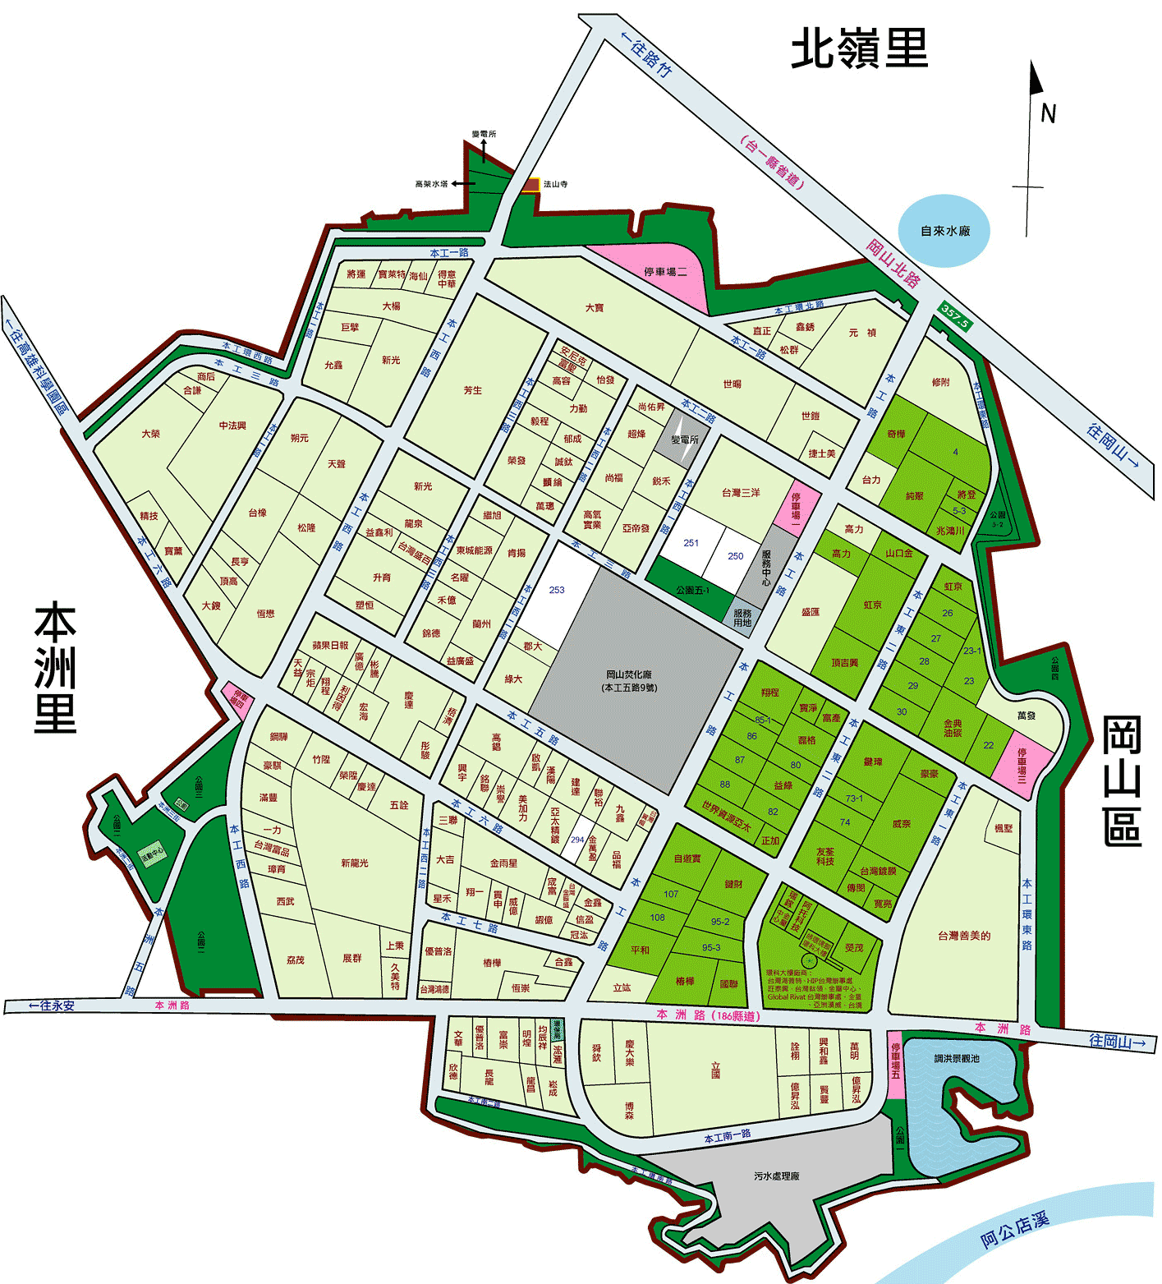

岡山本洲產業園區水資源
法規暨管理宣導會
簡報大綱
內
容
壹、本園區環保法規相關許可申請說明
貳、環保法規相關許可申請說明
参、空氣品質惡化通報應變程序說明
肆、其他相關法令宣導事項
伍、Q&A
大
綱
2

Slide 3
壹、本園區環保法規相關許可申請說明
一、空污核配許可申請說明
一、空污核配許可申請說明
一、空污核配量先行至園區辦理(變更)申請
三、若因試車後及環保局許可污染物核准量，與園區辦理(變更)申請量不同之情形
四、請再行至園區辦理空污核配量(變更)申請，須與許可量相符
二、環保局辦理
異動及展延
3

Slide 4
壹、本園區環保法規相關許可申請說明
二、污水納管、聯接許可申請說明
先行至園區辦理污水納管(變更)申請
無水措之廠商
具水措之廠商
環保局會辦
園區服務中心
至園區辦理污水聯接(變更)申請
會辦服務中心
至環保局辦理
異動、展延
申請納管
設置設備
申請聯接
現場勘驗
取得同意納管
取得聯接使用證明

Slide 5
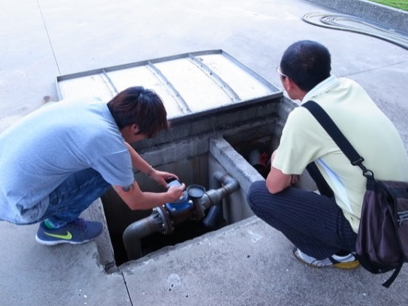
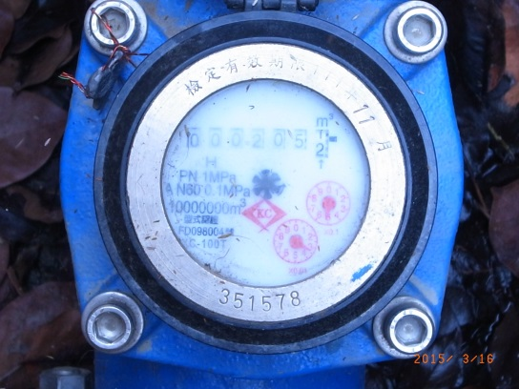
壹、本園區環保法規相關許可申請說明
三、園區管理查核規定
第8條 | 【用戶應裝設廢(污)水計量設備並定期辦理校正及其程序】
 | 用戶應裝設廢(污)水計量設備，經主管機關認可及加裝鉛封後，始得使用。但經主管機關指定以自來水計量設備計量者，不在此限。 廢(污)水計量設備每年至少校正一次，校正前應以書面通知主管機關，並將校正結果送主管機關備查；其校正機構應經財團法人全國認證基金會之實驗室認證，校正或更換污水流量計時，需於3日內通知服務中心，以利中心承辦人員安排會同時間。
為落實對廠商
納管水量之管理
用戶收費水量計量設備之設置
與否將由服務中心審核後決定
5

Slide 6
貳、環保法規相關許可申請說明
三、園區管理查核規定
第11條 | 【不得規避、妨礙或拒絕機關之檢查、檢驗或其他相關作業】
 | 主管機關得派員進入用戶於園區內之廠房或其他處所，檢查其廢(污)水前處理設施、計量設備、管制閥、採樣井等排水設備及查核自來水錶，並得裝設必要之設備，進行廢(污)水之流量測定、水質檢驗及其他相關作業，用戶不得規避、妨礙或拒絕。
工廠管理輔導法
第 18 條 主管機關基於健全工廠管理或維護公共利益之需要，得通知工廠申報或提供有關資料；必要時，並得派員進入工廠調查，工廠不得規避、妨礙或拒絕。
可處工廠負責人新臺幣一萬元以上五萬元以下罰鍰
水污染防治法
第26條 各級主管機關得派員攜帶證明文件，進入事業、污水下水道系統或建築物污水處理設施之場所， 為下列各項查證工作：
    一、檢查污染物來源及廢(污)水處理、排放情形。
    二、索取有關資料。
    三、採樣、流量測定及有關廢(污)水處理、排放情形之攝影。
第50條 規避、妨礙或拒絕第二十六條第一項之查證者，處新臺幣三萬元以上三百萬元以下罰鍰，並得按次處罰及強制執行查證工作。
6

Slide 7
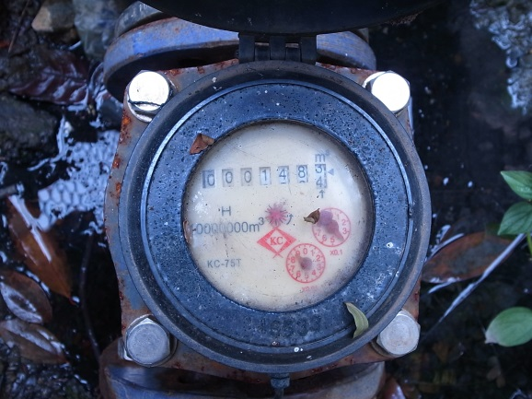
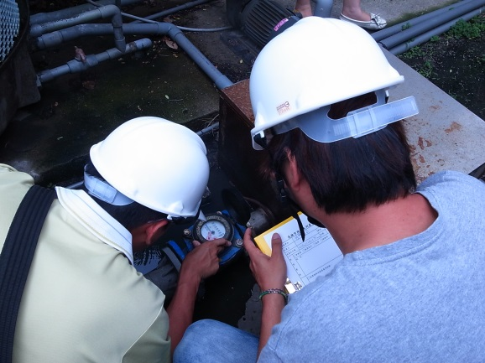
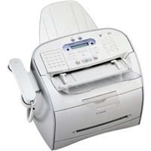
貳、環保法規相關許可申請說明
園區管理查核規定
第12條 | 【廢(污)水計量設備無法正確計量時之通報機制】
 | 用戶廢(污)水計量設備因故障、維修、改裝或其他原因致無法正確計量時，用戶應於三日內以書面或電子資料傳輸方式通知主管機關。 前項情形，主管機關得命用戶限期改善，回復計量設備正常使用。
發現流量計故障
無法正常計量
限期改善追蹤查驗
三日內通報服務中心
7

Slide 8
參、高雄市空氣品質緊急惡化通報與應變標準程序說明
 | 空品惡化警戒緊急防制
 | 依據環保署監資處資料顯示，大氣環境擴散條件不佳，園區已達預警/初級/中級/緊急之惡化標準時，請廠商依其惡化等級啟動相關應變措施，將產能削減1~5%/10%/20%/40%，並於24小時內回報服務中心應變辦理情形。
各級空氣品質惡化警告之空氣污染物濃度條件
監測項目 |  | 預警 | 嚴重惡化
 |  |  | 初級 | 中級 | 緊急
PM₁₀ (μg/m³) | 小時平均值 | - | - | 1,050 連續二小時 | 1,250 連續三小時
 | 日平均值 | 125 | 350 | 420 | 500
PM_{2.5} (μg/m³) | 日平均值 | 35 | 150 | 250 | 350
SO₂ (ppm) | 小時平均值 | 0.075 | - | - | -
 | 日平均值 | - | 0.3 | 0.6 | 0.8
NO₂ (ppm) | 小時平均值 | 0.1 | 0.6 | 1.2 | 1.6
CO (ppm) | 8小時平均值 | 9 | 15 | 30 | 40
O₃ (ppm) | 小時平均值 | 0.12 | 0.2 | 0.4 | 0.5
產能削減率(%) |  | 1~5 | 10 | 20 | 40

Slide 9
參、高雄市空氣品質緊急惡化通報與應變標準程序說明
監測異常服務中心通報及應變流程圖:
環保署
空品惡化警告通知
空氣品質惡化
緊急應變小組
經濟發展局
依據空氣品質惡化警告條件，辦理相關因應措施。
以簡訊、Email或通訊軟體之工作群組發送空品惡化訊息給予廠商。
請廠商依其惡化階段予以酌減產能。
接獲空品即時或預警惡化通知
接獲空品即時或預警惡化通知
監測中心：
即時空品監測數值
風速及風向
鄰近環保署測站監測數值
服務中心
承辦人員
環保組組長
副主任
主任
廠商24小時內回報辦理情形
回報監測情形
回報空品監測及應變辦理情形
經濟發展局
回報空品監測及應變辦理情形
空氣品質惡化
緊急應變小組

Slide 10
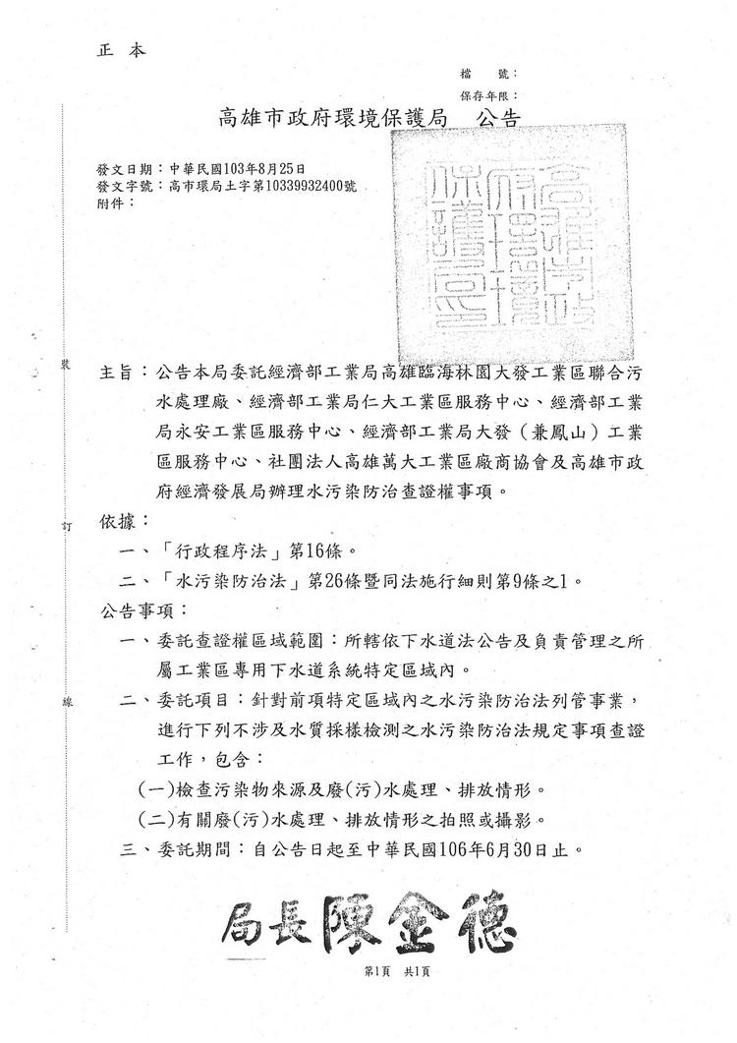
肆、法令宣導事項
查證權
環保局委託高雄市經濟發展局辦理
水污染防治查證權
委託範圍
  工業區專用下水道系統區域
委託項目
  檢查污染物來源及廢(污)水處理、排放情形。
  有關廢(污)水處理、排放情形之拍照或攝影。
10

Slide 11
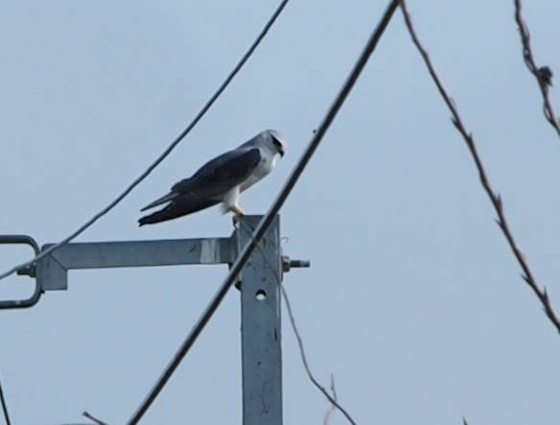
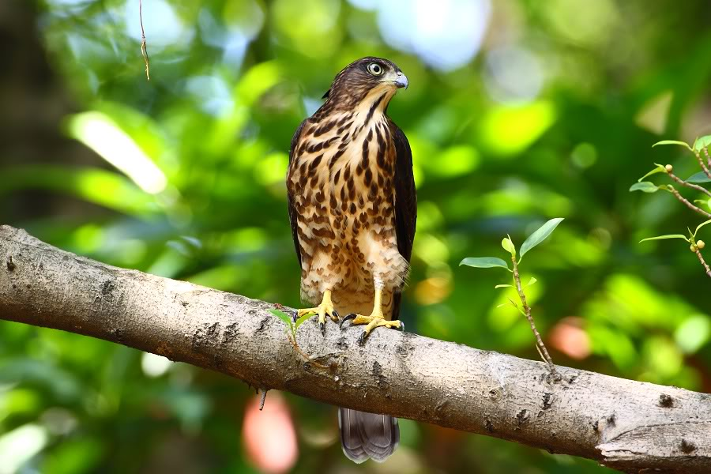
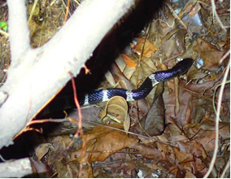
參、法令宣導事項
動保法令宣導
環境調查曾發現園區附近有保育類動植物，如雨傘節、遊隼、鳳頭蒼鷹、黑翅鳶、環頸雉、燕鴴、紅尾伯勞等，依據動物保護法之規定禁止宰殺、獵捕野生動物。
請園區廠商加強宣導，以保護園區野生動植物！
11

Slide 12
伍、Q&A時間
12

Slide 13
簡報完畢
敬請指教
13

